Slide 1
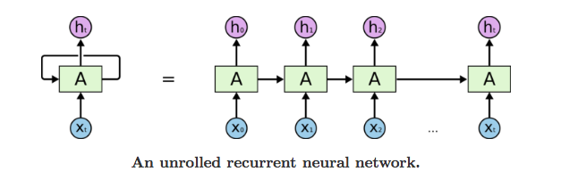
RNN
(Recurrent Neural Network, 순환 신경망)
Gichang Lee
Team HIM (AI OpenLAB 7th)

Slide 2
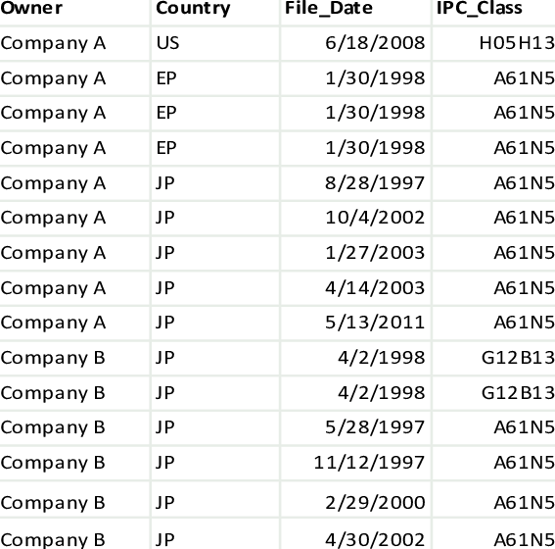


Sequential Data
Non-sequential
표 형태의 데이터
(Tabular)
이미지 데이터
(Image)

Slide 3
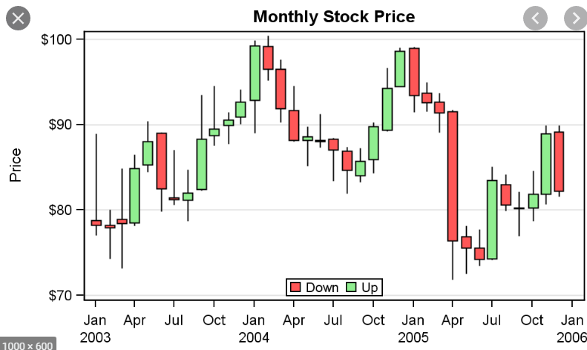
Sequential Data
Sequential
어머님, 나는 별 하나에 아름다운 말 한마디씩 불러봅니다. 소학교때 책상을 같이 했던 아이들의 이름과, 패, 경, 옥 이런 이국소녀들의 이름과 벌써 애기 어머니 된 계집애들의 이름과, 가난한 이웃사람들의 이름과, 비둘기, 강아지, 토끼, 노새, 노루, ｢프란시스․쟘｣ ｢라이너․마리아․릴케｣ 이런 시인의 이름을 불러봅니다.
텍스트 데이터
(Text)
시계열 데이터
(Time-series)

Slide 4
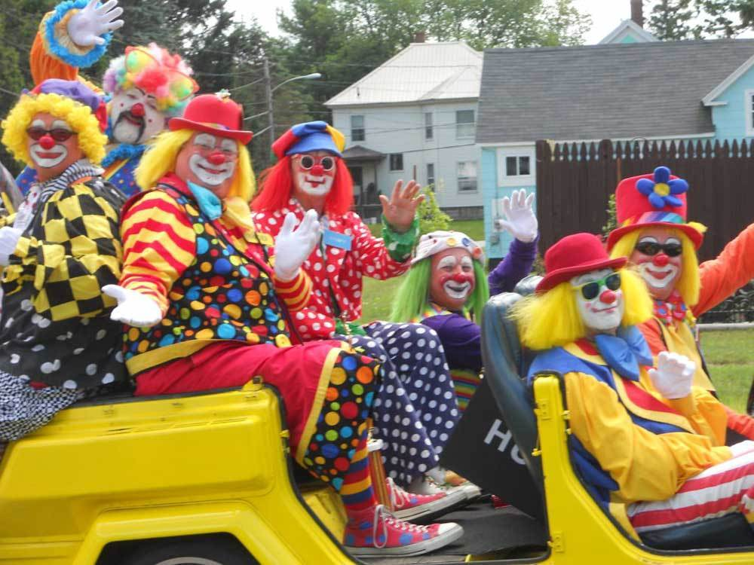
Sequential Data
Example
The stolen car sped into the arena. (도난 차량이 경기장 안으로 돌진했다.)
The clown car sped into the arena. (광대 차가 공연장 안으로 빠르게 들어왔다.)
car (자동차 ≠ 광대 차)
sped (돌진하다 ≠ 빠르게 들어오다)
arena (경기장 ≠ 공연장)

Slide 5
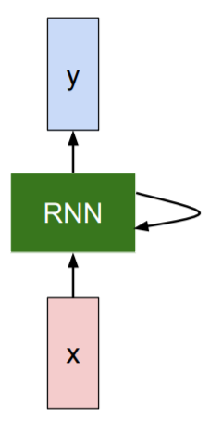
Recurrent Neural Network
기본 구조
RNN 에서는 이전 상태의 Hidden state vector, 즉 은닉층에서 나온 벡터가 다시 은닉층의 입력 벡터로 들어가게 됩니다.
이런 이유에서 순환 신경망(Recurrent Neural Network)이라는 이름이 붙었습니다.
다시
들어간다!

Slide 6
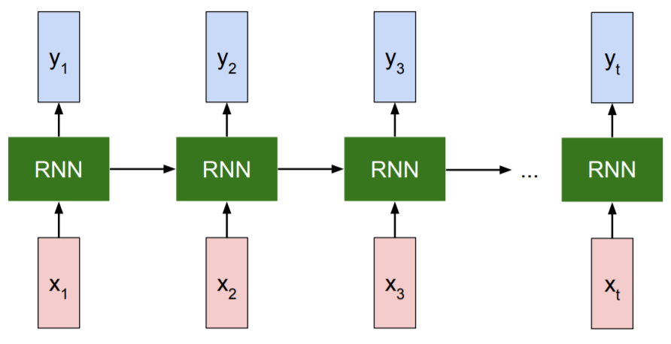
Recurrent Neural Network
t = 0
t = 1
t = 2
RNN이 진행되는 과정을
Time-Step 별로 나타낸 이미지

Slide 7
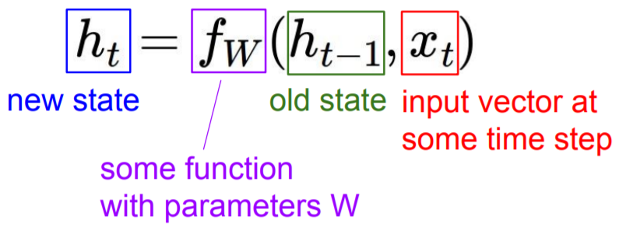
Recurrent Neural Network
수식
은닉층의 파라미터는 모든 Time-step
즉, 모든 입력 벡터에 대해 동일합니다.

Slide 8
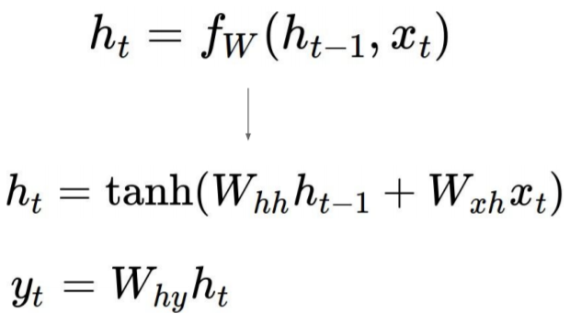
Recurrent Neural Network
활성화 함수(Activation Function)로는 하이퍼탄젠트 함수를 사용합니다.
자세한 내용은 Appendix에서...

Slide 9
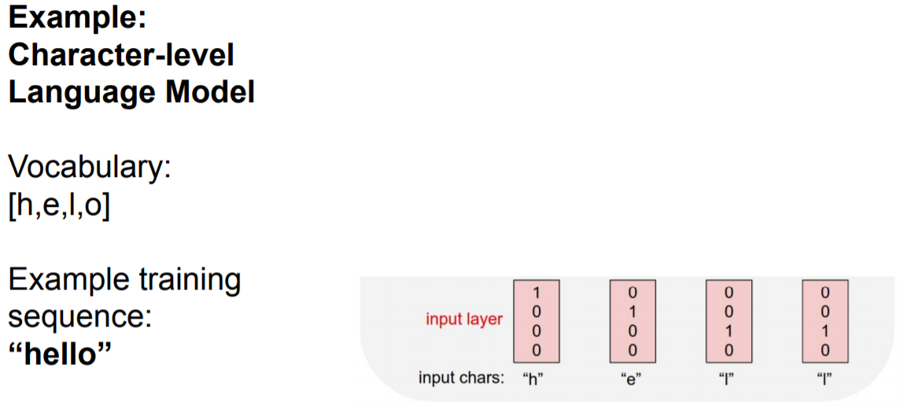
Example
Character-level Language Model로
“Hello” 의 각 스펠링을 학습하는 예시
입력 벡터는 원-핫 인코딩(One-hot Encoding)을 사용

Slide 10
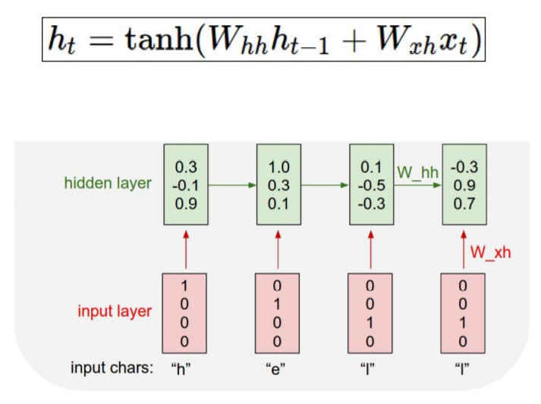
Example
각 Time-step에서 입력 벡터와 은닉 벡터를 가중치 벡터와 곱하여
새로운 다음 Time-step에 은닉 벡터로서 넘겨줍니다.

Slide 11
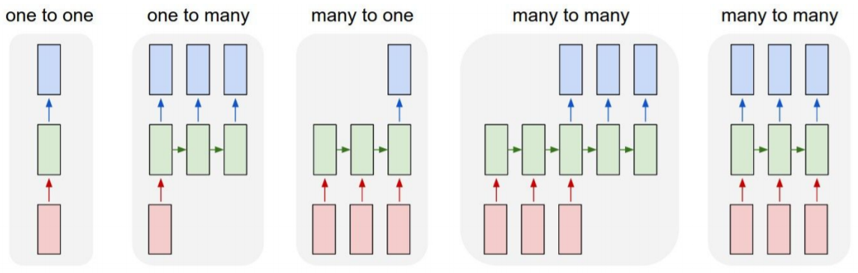
Various RNN
-
Vanilla RNN
Image captioning
Sentiment analysis (감성 분석)
Machine translation (기계 번역)
Video classification

Slide 12
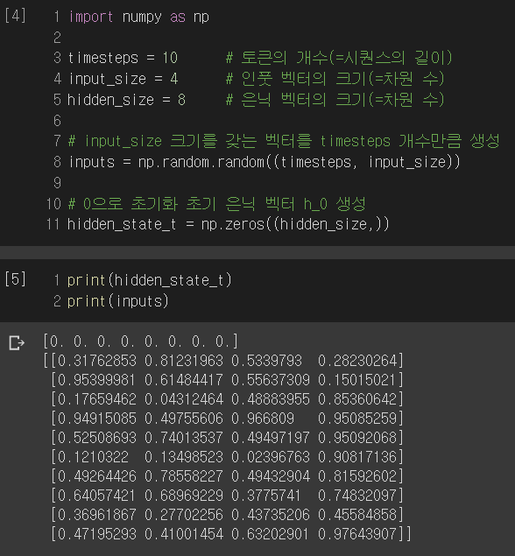
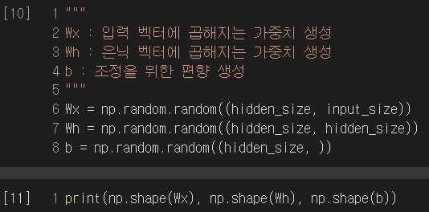
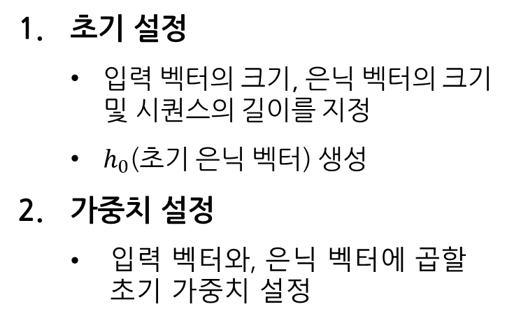
Codes
파이썬으로 RNN 구현하기
초기 설정
입력 벡터의 크기, 은닉 벡터의 크기 및 시퀀스의 길이를 지정
$h_{0}$(초기 은닉 벡터) 생성
가중치 설정
입력 벡터와, 은닉 벡터에 곱할 초기 가중치 설정

Slide 13
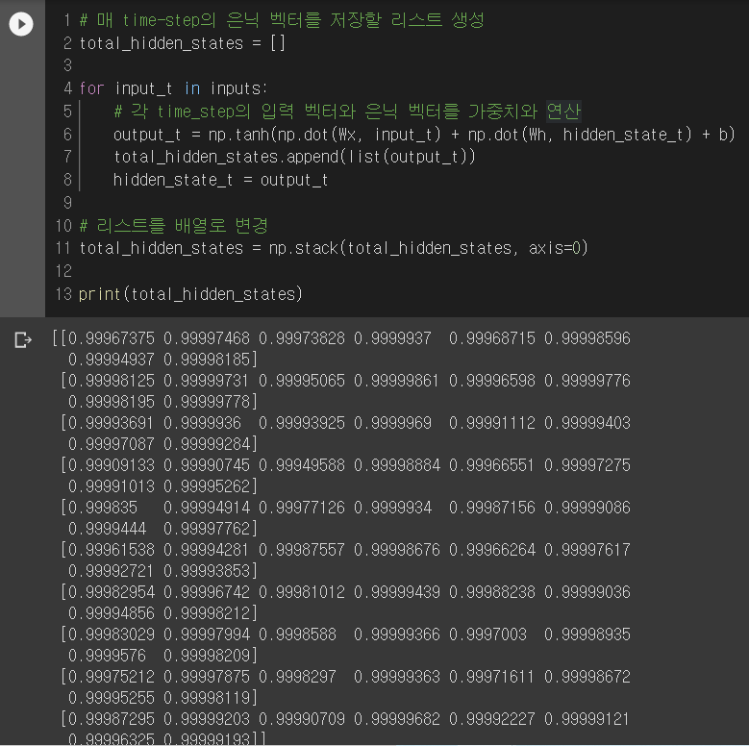
Codes
은닉 벡터 생성
매 Time-step의 입력 벡터와 은닉 벡터로부터 출력 벡터를 생성
이렇게 생성된 출력 벡터는 다시 다음 Time-step에서 은닉 벡터로 사용

Slide 14
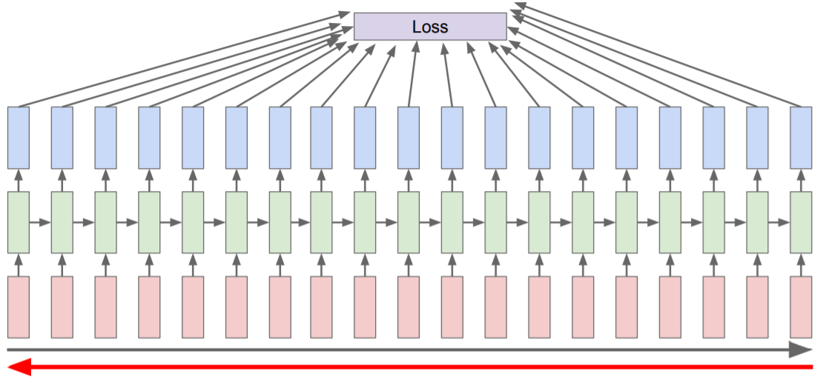
Problem
BPTT (Back Propagation Through Time)
너무 길다!
시퀀스의 길이가 길어지면 기울기 소실 때문에 앞쪽 토큰에는
오차역전파가 전달되지 않는 장기 의존성 문제가 발생

Slide 15
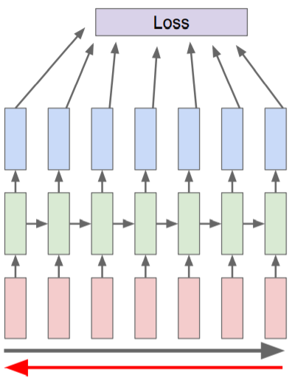
Problem
분절한 BPTT (Truncated BPTT)
역전파가 더 잘 전달되도록
일정한 Time-step마다 자르는 기법

Slide 16
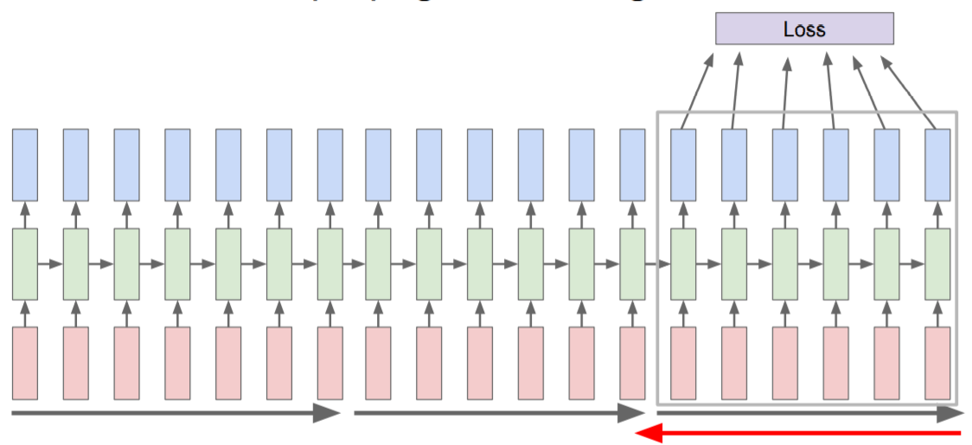
Problem
분절한 BPTT (Truncated BPTT)
순전파는 원래와 똑같이 이어나가되 역전파만 흐름을 제어해줍니다.

Slide 17
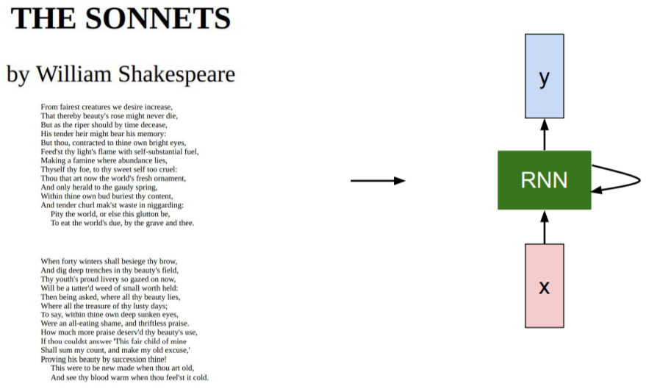
Real Task

Slide 18
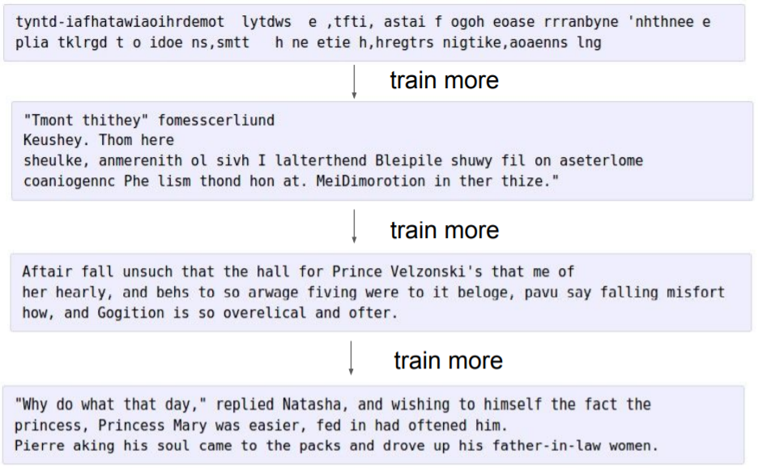
Real Task
1st

Slide 19
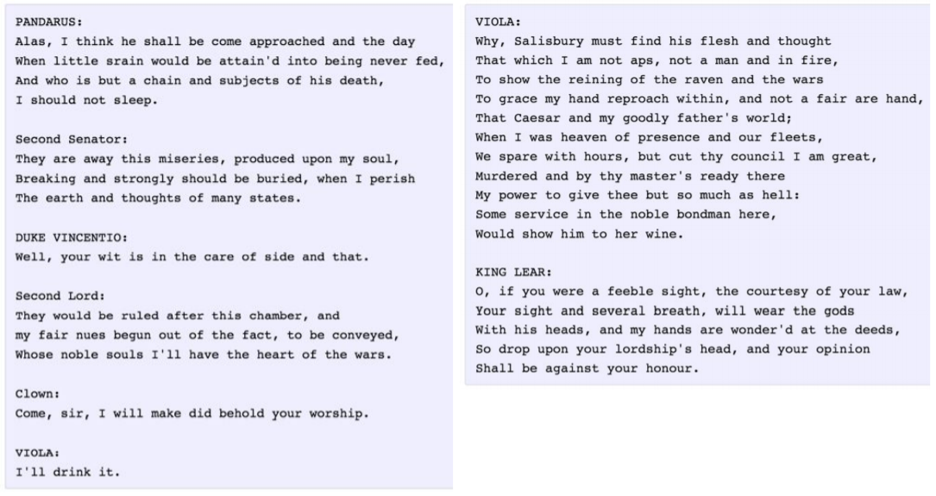
Real Task

Slide 20
Tradeoff
RNN의 장점
어떤 길이의 시퀀스 데이터라도 입력할 수 있습니다.
시퀀스의 길이가 길어지더라도 모델의 사이즈가 커지지는 않습니다.
(이론상으로는) Time-step t 이전에 사용된 토큰의 정보를 모두 사용하여 계산할 수 있습니다.
RNN의 단점
계산이 느립니다.
실제로는 긴 시퀀스에서 앞쪽 요소의 정보는 거의 무시됩니다. (장기의존성 문제)

Slide 21
LSTM
(Long-Short Term Memory, 장단기 기억망)
Gichang Lee
Team HIM (AI OpenLAB 7th)

Slide 22
Tradeoff
RNN의 장점
어떤 길이의 시퀀스 데이터라도 입력할 수 있습니다.
시퀀스의 길이가 길어지더라도 모델의 사이즈가 커지지는 않습니다.
(이론상으로는) Time-step t 이전에 사용된 토큰의 정보를 모두 사용하여 계산할 수 있습니다.
RNN의 단점
계산이 느립니다.
실제로는 긴 시퀀스에서 앞쪽 요소의 정보는 거의 무시됩니다. (장기의존성 문제)

Slide 23
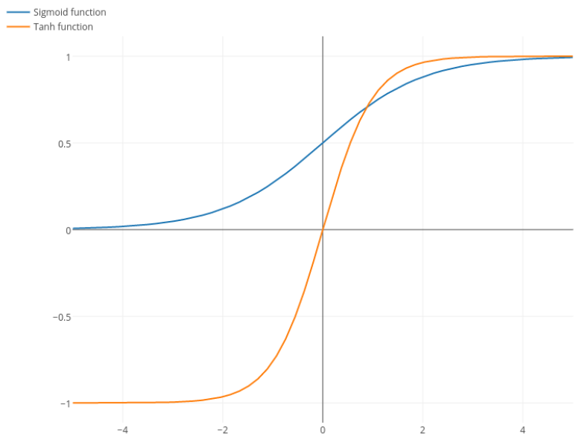
Appendix I
왜 Sigmoid 가 아니라 tanh 인가?
Mean = 0.5
(Positive biased)
Mean = 0
https://www.facebook.com/groups/TensorFlowKR/permalink/478174102523653/

Slide 24
Reference
- http://cs231n.stanford.edu/syllabus.html

